Slide 1
ＥＲＰ沙盘模拟
实验指导书

Slide 2
项目一 ＥＲＰ与企业经营沙盘模拟
任务一 企业经营管理认知
目 录
任务二 了解ＥＲＰ企业资源规划
任务三 ＥＲＰ沙盘模拟企业经营决策

Slide 3
项目一 ＥＲＰ与企业经营沙盘模拟
[知识目标]
了解企业的概念，认知企业经营管理
了解ERP系统与ERP企业资源规划发展历程
理解学习ERP沙盘模拟企业经营决策的知识范围
[技能目标]
能够理解企业的社会责任
能够理解ERP企业资源规划原理与构成
能够掌握ERP沙盘模拟企业经营决策的价值
学习
目标

Slide 4
项目一 ＥＲＰ与企业经营沙盘模拟
[思政目标]
熟悉企业经营相关的法律法规，树立企业经营中的守法意识
培养爱国敬业的职业情操，能够在企业经营中坚持科学的价值观和道德观
学习
目标

Slide 5
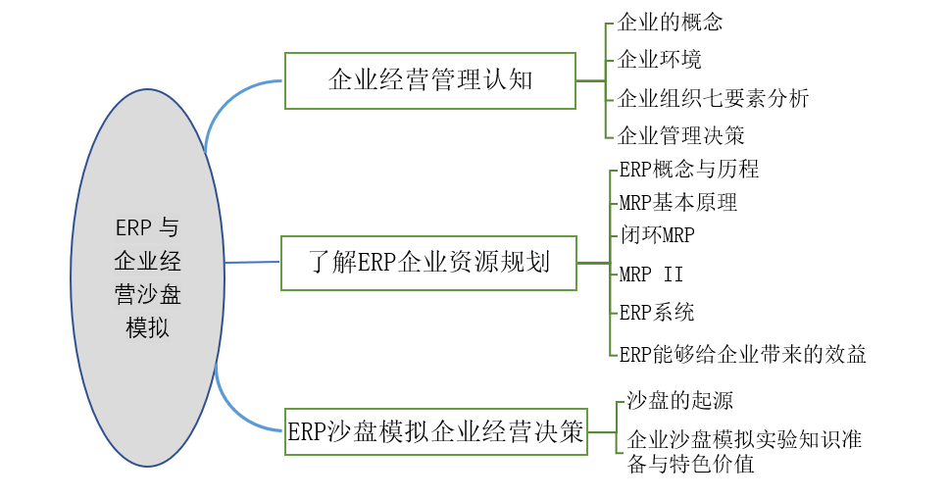
项目一 ＥＲＰ与企业经营沙盘模拟
思维导图

Slide 6
任务一 企业经营管理认知

Slide 7
任务一 企业经营管理认知
一、企业管理概述
1. 企业的概念
什么是企业，国内外至今还没有一个统一的表述。一般认为，企业是依法设立的以盈利为目的、从事商品的生产经营和服务活动的独立核算经济组织。

Slide 8
任务一 企业经营管理认知
通常一个企业一般要具备以下要素：
（1）拥有一定数量、一定技术水平的生产设备和资金；
（2）具有开展一定生产规模和经营活动的场所；
（3）具有一定技能、一定数量的生产者和管理者；
（4）从事商品的生产、流通等经济活动；
（5）自主经营、独立核算，具有法人地位；
（6）生产经营活动的目的是获取利润。

Slide 9
任务一 企业经营管理认知
2.企业环境
企业所处的环境包括内部环境和外部环境。
（1）企业内部环境。
企业内部环境是指企业内部的物质、文化环境的总和，包括企业资源、企业能力、企业文化等因素，也称为企业内部条件，即组织内部的一种共享价值体系。

Slide 10
任务一 企业经营管理认知
（2）企业外部环境。
外部环境是对企业绩效起着潜在影响的外部机构。可分为一般环境与具体环境。
一般环境包括组织外的一切，如经济因素、政治条件、社会背景及技术因素，还包括能影响企业但联系尚不清楚的条件，如技术的发展。企业管理者通常将更多的注意力放在具体环境上。典型的情况包括供应商、顾客、竞争者、政府机构及公共压力等。

Slide 11
任务一 企业经营管理认知
二、企业的社会责任
首先，企业应该承担并履行好经济责任，承担明礼诚信确保产品货真价实的责任。为极大丰富人民的物质生活，为国民经济的快速稳定发展发挥自己应有的作用。最直接地说就是盈利，尽可能扩大销售，降低成本，正确决策，保证利益相关者的合法权益。
。

Slide 12
任务一 企业经营管理认知
其次，企业在遵纪守法方面作出表率，遵守所有的法律、法规，包括环境保护法、消费者权益法和劳动保护法。承担科学发展与交纳税款的责任。完成所有的合同义务，带头诚信经营，合法经营，承兑保修允诺。带动企业的雇员、企业所在的社区等共同遵纪守法，共建法治社会。
。

Slide 13
第三，承担可持续发与节约资源的责任 承担保护环境和维护自然和谐的责任。企业应努力使社会不遭受自己的运营活动、产品及服务的消极影响。加速产业技术升级和产业结构的优化，大力发展绿色企业，增大企业吸纳就业的能力，为环境保护和社会安定尽职尽责。
。

Slide 14
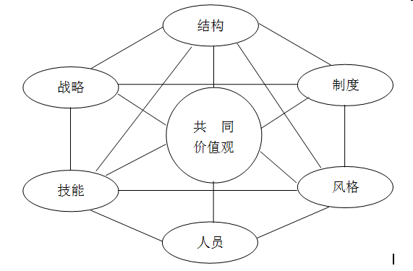
任务一 企业经营管理认知
三、 企业组织七要素分析

Slide 15
任务一 企业经营管理认知
四、企业管理决策
（1）决策的概念。决策是指为了达到一定的目标，提出解决问题和实现目标的各种可行方案，依据评定准则和标准，在多种备选方案中，选择一个方案进行分析、判断并付诸实施的管理过程。
（2）决策的种类。依据各种不同的划分标准，决策可以分为多种类型。
①战略决策、管理决策与业务决策
②程序化决策与非程序化决策

Slide 16
任务二 了解ＥＲＰ企业资源规划

Slide 17
任务二 了解ＥＲＰ企业资源规划
一、引子
企业内部管理都可能遇到以下一些问题：企业可能拥有卓越的销售人员推销产品，但是生产线上的工人却没有办法如期交货，车间管理人员则抱怨采购部门没有及时供应他们所需要的原料……

Slide 18
任务二 了解ＥＲＰ企业资源规划
二、ERP概念与历程
1. ERP概念
ERP（Enterprise Resource Planning企业资源计划系统），是指建立在信息技术基础上，以系统化的管理思想，为企业决策层及员工提供决策运行手段的管理平台。
ERP系统集中信息技术与先进的管理思想于一身，成为现代企业的运行模式，反映时代对企业合理调配资源、最大化地创造社会财富的要求，成为企业在信息时代生存、发展的基石。

Slide 19
任务二 了解ＥＲＰ企业资源规划
ERP与企业资源的关系、ERP的作用以及与信息技术的关系等可以表述如下：
（1）企业资源与ERP
（2）调整运用企业资源
（3）信息技术对资源管理的作用

Slide 20
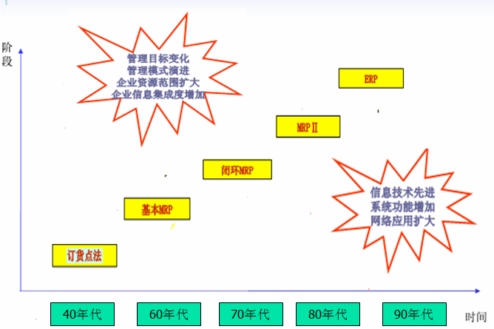
任务二 了解ＥＲＰ企业资源规划
2. ERP理论的形成阶段

Slide 21
任务二 了解ＥＲＰ企业资源规划
三、MRP基本原理
1. 基本MRP的原理
2. MRP基本构成
（1）主生产计划（MPS）
（2）产品结构与物料清单（BOM）
（3）库存信息

Slide 22
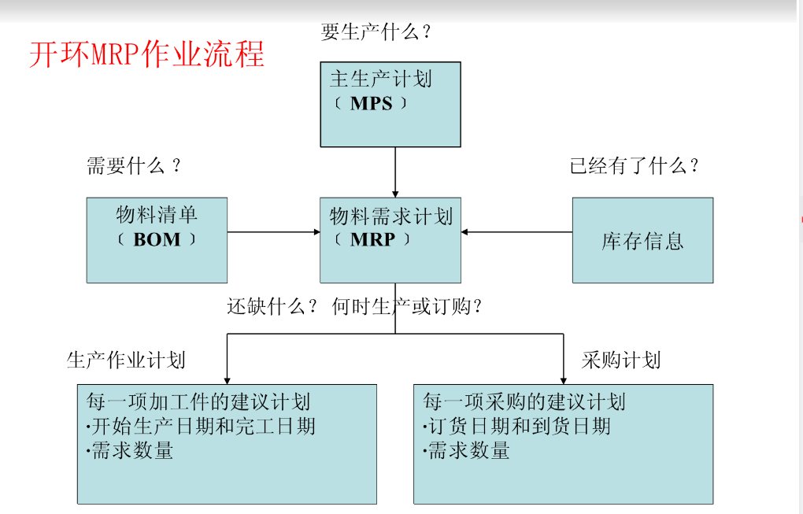
任务二 了解ＥＲＰ企业资源规划

Slide 23
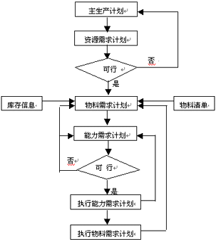
任务二 了解ＥＲＰ企业资源规划
四、闭环MRP
1.闭环MRP的
原理与结构

Slide 24
任务二 了解ＥＲＰ企业资源规划
2. 能力需求计划（CRP）
（1）资源需求计划与能力需求计划
（2）能力需求计划的依据
（3）能力需求计划的计算逻辑
3. 现场作业控制

Slide 25
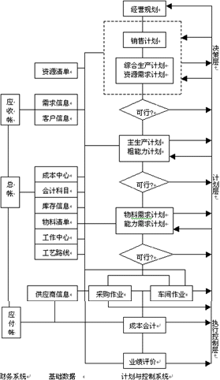
任务二 了解ＥＲＰ企业资源规划
五、 MRP II
1. MRPⅡ
的原理与逻辑

Slide 26
任务二 了解ＥＲＰ企业资源规划
2. MRPⅡ管理模式的特点
（1）计划的一贯性与可行性
（2）管理的系统性
（3）数据共享性
（4）动态应变性
（5）模拟预见性
（6）物流、资金流的统一

Slide 27
任务二 了解ＥＲＰ企业资源规划
六、ERP系统
1. ERP同MRPⅡ的主要区别
（1）在资源管理范围方面的差别
（2）在生产方式管理方面的差别
（3）在管理功能方面的差别
（4）在事务处理控制方面的差别
（5）在跨国（或地区）经营事务处理方面的差别
（6）在计算机信息处理技术方面的差别

Slide 28
任务二 了解ＥＲＰ企业资源规划
2. ERP系统的管理思想
ERP的核心管理思想就是实现对整个供应链的有效管理，主要体现在以下三个方面：
（1）体现对整个供应链资源进行管理的思想
（2）体现精益生产、同步工程和敏捷制造的思想
（3）体现事先计划与事中控制的思想
七、ERP能够给企业带来的效益

Slide 29
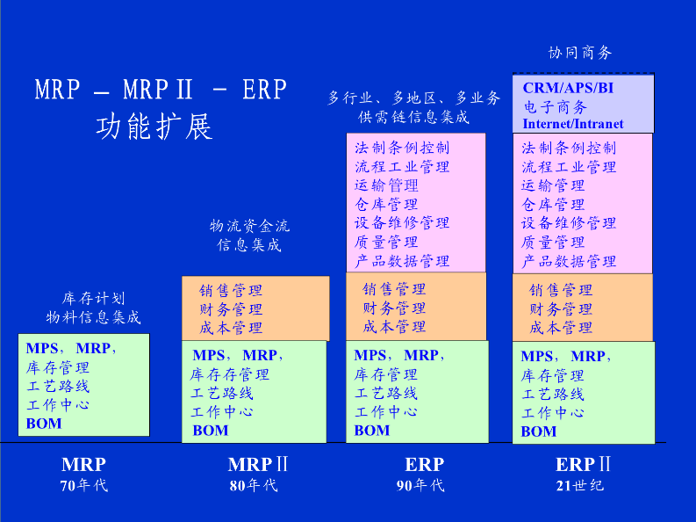
任务二 了解ＥＲＰ企业资源规划

Slide 30
任务二 了解ＥＲＰ企业资源规划

Slide 31
任务二 了解ＥＲＰ企业资源规划
2. ERP系统的管理思想
ERP的核心管理思想就是实现对整个供应链的有效管理，主要体现在以下三个方面：
（1）体现对整个供应链资源进行管理的思想
（2）体现精益生产、同步工程和敏捷制造的思想
（3）体现事先计划与事中控制的思想
七、ERP能够给企业带来的效益

Slide 32
任务三 ＥＲＰ沙盘模拟企业经营决策

Slide 33
任务三 ＥＲＰ沙盘模拟企业经营决策
一、沙盘的起源
二、沙盘模拟经营决策
1.企业沙盘模拟决策简介
企业沙盘模拟为学生提供一个模拟的企业运营环境，参加学习的人员分成若干个小组，每个小组由4-6人组成一个虚拟的公司。虚拟公司与其他公司（小组）展开激烈的竞争，在4-6年的模拟经营过程中，参与者做出各种决策，如产品研发、市场开拓、生产线投资、资金筹集等，推动着企业的生存和发展。

Slide 34
任务三 ＥＲＰ沙盘模拟企业经营决策
小组中的成员进行着不同的角色扮演，分别担任总经理、财务总监、运营总监、营销总监等，亲身体验一个企业运作的完整流程，亲自操作企业资金流、物流、信息流并协同工作，理解企业实际运作中各个部门的协同工作。

Slide 35
任务三 ＥＲＰ沙盘模拟企业经营决策
2.企业沙盘模拟决策的理论知识准备
（1）战略管理
（2）营销管理
（3）生产运作管理
（4）财务管理
（5）信息与情报管理
3. 企业沙盘模拟决策课程的特色
4.企业沙盘模拟决策课程的价值分析

Slide 36
项目一 ＥＲＰ与企业经营沙盘模拟
谢 谢！

